Slide 1
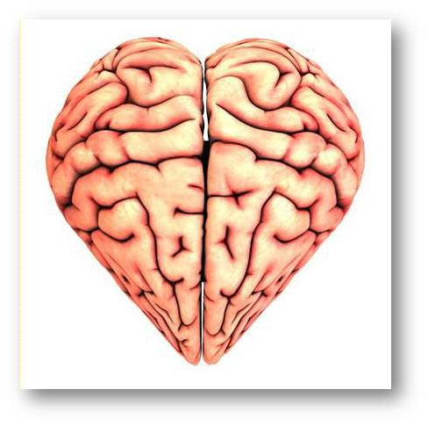
INTELIGENCIA EMOCIONAL
LÍNEA DE ACCIÓN

Slide 2
Daniel Goleman, experto en inteligencia emocional, la define como la capacidad para reconocer sentimientos en uno mismo y en otros, siendo hábil para gestionarlos y dirigirlos a la hora de relacionarse con los demás.
Las personas que cuentan con alta inteligencia emocional tienen la capacidad de ajustar sus

Slide 3
comportamientos y emociones a la situaciones, y esto lo pueden hacer por su capacidad para reconocer sus propias emociones, así como las de los demás.
Esto es, a mayor inteligencia emocional, mayor capacidad para reconocer emociones y adaptarse a las situaciones, por lo que mayor probabilidad de sacar algo beneficioso y productivo de éstas.

Slide 4
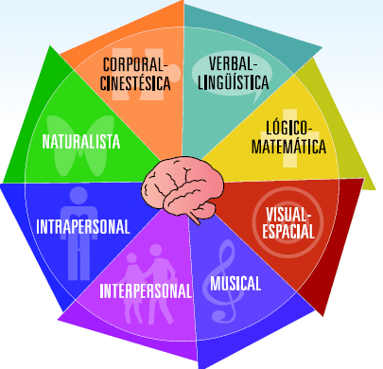
Entonces…
Percibir
Emociones
Entender las
Emociones
INTELIGENIA
EMOCIONAL
Manejo de
Emociones
Uso de
Emociones

Slide 5
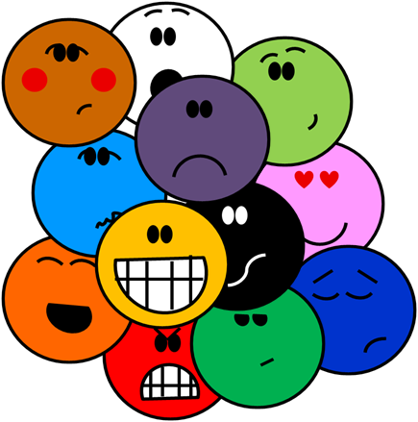
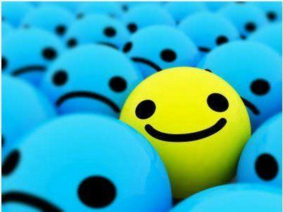
6 Pilares de la Inteligencia
Emocional
que debemos trabajar

Slide 6
1. Conocimiento de uno mismo
Cuando un hombre no se conoce a sí mismo, no conoce nada. Saber cuál es tu reacción ante ciertas situaciones o saber reconocer cómo te sientes a lo largo de un día es clave para conocerte a ti mismo.
¿Qué cosas no soportas de los demás?
¿Qué cosas te hacen sentir mejor?
¿Hay algo que te motive muchísimo?

Slide 7
Una buena forma de conocerse a uno mismo es plasmarlo en papel.
Pon en un papel tus sentimientos, emociones, pensamientos y creencias ante las distintas situaciones que protagonizas en tu vida. Esto te hará ser más consciente de cómo eres y cómo actúas, lo que te dará la llave para

Slide 8
gestionar y manejar todo cuanto no suponga un beneficio para ti. Hazlo, verás cómo te sorprendes de ti mismo.

Slide 9
2. Empatía
No juzgues su camino si no has andado con sus zapatos. La empatía es la capacidad de ponerse en el lugar del otro y ser capaz de sentir lo que el otro está sintiendo. Seguro que en muchas ocasiones has juzgado a muchas personas. No te preocupes, la sociedad de hoy en día nos programa para hacerlo.

Slide 10
Sin embargo, creo que hoy es un buen día para que cambies todo eso y, en lugar de juzgar al resto de personas, ¿qué tal si pruebas a entenderlas y ponerte en su lugar? Te sorprenderás.

Slide 11
3. Regulación emocional
Todas las personas tenemos impulsos, pero las personas emocionalmente inteligentes se diferencian del resto en que piensan antes de actuar y controlan su impulsividad. Esto tiene mucho que ver con el primer punto, ya que sin él esto sería imposible. Es necesario que te autorregules emocionalmente porque sino resultaría injusto para ti y para quienes se relacionan contigo.

Slide 12
Es bueno desahogarse y pegar un grito en la intimidad de vez cuando, o llorar si es eso lo que necesitas en ese momento pero no dejar que las emociones te arrastren. Por ello, no debes reprimir tus emociones pero tampoco dejar que te gobiernen a ti. Tú eres el que tiene el control para permitir o no que florezcan, y saber cómo gestionarlas es un rasgo de inteligencia emocional.

Slide 13
4. Habilidades sociales
La inteligencia emocional no puede ser entendida sin la participación de los demás. Ser emocionalmente inteligente implica que tus relaciones con los demás no son sólo beneficiosas y productivas para ti, sino también para ellos. Es decir, una persona emocionalmente inteligente sabe reconocer las emociones de los demás,

Slide 14
así que sabe cuando alguien necesita ser motivado y cómo hacerlo, cuándo alguien necesita un abrazo, cuándo alguien...En definitiva, una persona emocionalmente inteligente buscará el bienestar de los demás tanto como el suyo, porque entenderá que la verdadera felicidad no es verse feliz, sino ver cómo los demás son felices con él.

Slide 15
5. Automotivación
Cuanto más grande sea el esfuerzo, mejor será la recompensa. Y debes estar motivado para que esa recompensa sea la máxima y no te quedes a mitad del camino por un mal día. Las personas emocionalmente inteligentes se caracterizan precisamente por eso: por sacar la voluntad y la fuerza incluso en los peores momentos; por sacar una sonrisa aunque no tengan ganas, por no dejar de intentarlo nunca.

Slide 16
Porque precisamente esa es la recompensa: saber que has dado todo de ti y que te sientes satisfecho y orgulloso por ello.

Slide 17
6. Felicidad
Generalmente, las personas que poseen alta inteligencia emocional son personas felices. Y es que las personas emocionalmente inteligentes saben reconocer sus emociones: cuando están tristes, contentos, emocionados...y por ello, saben gestionarlas y controlarlas si fuera necesario. Desgraciadamente, muchas personas asocian la felicidad con recibir o poseer cosas materiales pero se equivocan:

Slide 18
los que realmente son felices son los que siempre dan; entendido en todos los aspectos: dan alegría cuando la necesitas, te dan motivación en los peores momentos, energía para un mal día... Son personas que transmiten bienestar y energía positiva. Saben reconocer sus emociones y controlan su estado de ánimo para conseguir su propósito. Y tú, ¿qué esperas para ser una persona emocionalmente inteligente?

Slide 19
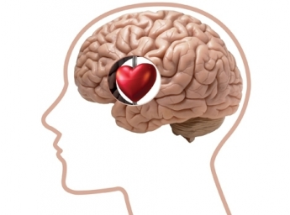
EL CEREBRO EMOCIONAL

Slide 20
El cerebro humano está formado por varias zonas diferentes que evolucionaron en distintas épocas. Cuando en el cerebro de nuestros antepasados crecía una nueva zona, generalmente la naturaleza no desechaba las antiguas; en vez de ello, las retenía, formándose la sección más reciente encima de ellas.

Slide 21
Esas primitivas partes del cerebro humano siguen operando en concordancia con un estereotipado e instintivo conjunto de programas que proceden tanto de los mamíferos que habitaban en el suelo del bosque como, más atrás aún en el tiempo, de los toscos reptiles que dieron origen a los mamíferos.

Slide 22
La parte más primitiva de nuestro cerebro, el llamado 'cerebro reptil', se encarga de los instintos básicos de la supervivencia -el deseo sexual, la búsqueda de comida y las respuestas agresivas tipo 'pelea-o-huye'.

Slide 23
Sin embargo, muchos experimentos han demostrado que gran parte del comportamiento humano se origina en zonas profundamente enterradas del cerebro, las mismas que en un tiempo dirigieron los actos vitales de nuestros antepasados.

Slide 24
Nuestro cerebro primitivo de reptil, que se remonta a más de doscientos millones de años de evolución, nos guste o no nos guste reconocerlo, aún dirige parte de nuestros mecanismos para cortejar, casarse, buscar hogar y seleccionar dirigentes. Es responsable de muchos de nuestros ritos.

Slide 25
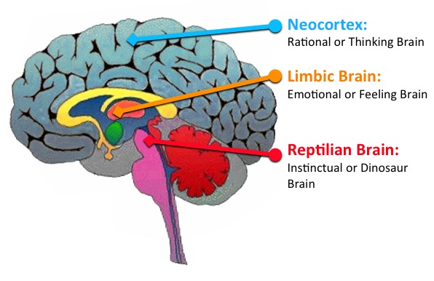
EL SISTEMA LÍMBICO O CEREBRO EMOCIONAL

Slide 26
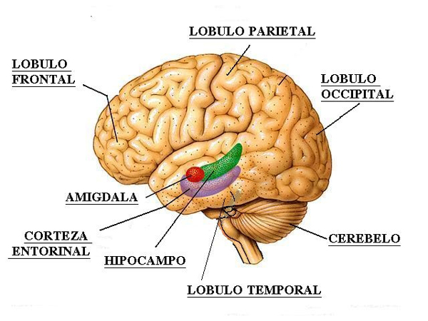

Slide 27
El sistema límbico, también llamado cerebro medio, es la porción del cerebro situada inmediatamente debajo de la corteza cerebral, y que comprende centros importantes como el tálamo, hipotálamo, el hipocampo, la amígdala cerebral.

Slide 28
Estos centros ya funcionan en los mamíferos, siendo el asiento de movimientos emocionales como el temor o la agresión.
En el ser humano, estos son los centros de la afectividad, es aquí donde se procesan las distintas emociones y el hombre experimenta penas, angustias y alegrías intensas.

Slide 29
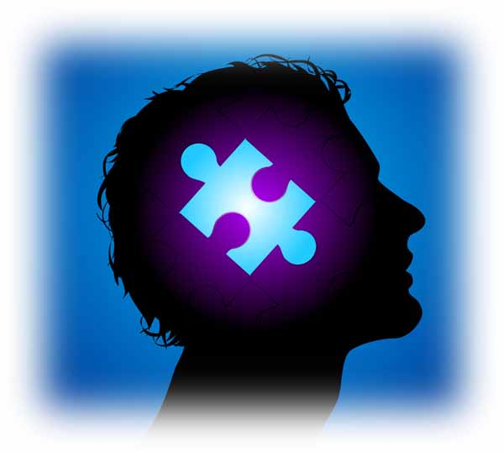
El sistema límbico está en constante interacción con la corteza cerebral. Una transmisión de señales de alta velocidad permite que el sistema límbico y el neocórtex trabajen juntos, y esto es lo que explica que podamos tener control sobre nuestras emociones.

Slide 30
Hace aproximadamente cien millones de años aparecieron los primeros mamíferos superiores. La evolución del cerebro dio un salto cuántico. Por encima del bulbo raquídeo y del sistema límbico la naturaleza puso el neocórtex, el cerebro racional.

Slide 31
A los instintos, impulsos y emociones se añadió de esta forma la capacidad de pensar de forma abstracta y más allá de la inmediatez del momento presente, de comprender las relaciones globales existentes, y de desarrollar un yo consciente y una compleja vida emocional.

Slide 32
Amor y venganza, altruismo e intrigas, arte y moral, sensibilidad y entusiasmo van mucho más allá de los rudos modelos de percepción y de comportamiento espontáneo del sistema límbico.

Slide 33
Por otro lado -esto se puso de manifiesto en experimentos con pacientes que tienen el cerebro dañado-, esas sensaciones quedarían anuladas sin la participación del cerebro emocional. Por sí mismo, el neocórtex sólo sería un buen ordenador de alto rendimiento.

Slide 34
Los lóbulos prefrontales y frontales juegan un especial papel en la asimilación neocortical de las emociones. Como 'manager' de nuestras emociones, asumen dos importantes tareas:
En primer lugar, moderan nuestras reacciones emocionales, frenando las señales del cerebro límbico.

Slide 35
En segundo lugar, desarrollan planes de actuación concretos para situaciones emocionales. Mientras que la amígdala del sistema límbico proporciona los primeros auxilios en situaciones emocionales extremas, el lóbulo prefrontal se ocupa de la delicada coordinación de nuestras emociones.

Slide 36
Cuando nos hacemos cargo de las preocupaciones amorosas de nuestra mejor amiga, tenemos sentimientos de culpa a causa del montón de actas que hemos dejado de lado o fingimos calma en una conferencia, siempre está trabajando también el neocórtex.

Slide 37
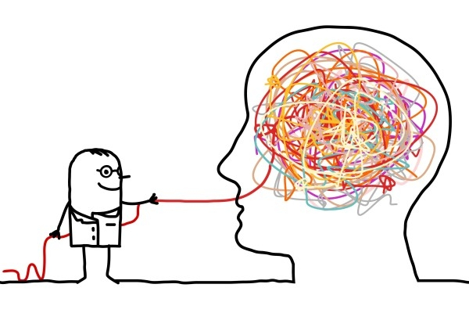
¿QUÉ ES LA EMOCIÓN?

Slide 38
Las emociones son reacciones psicológicas que representan modos de adaptación a ciertos estímulos del individuo cuando percibe un objeto, persona, lugar, suceso, o recuerdo importante. Psicológicamente, las emociones alteran la atención, hacen subir de rango ciertas conductas guía de respuestas del individuo y activan redes asociativas relevantes en la memoria.

Slide 39
Fisiológicamente, las emociones organizan rápidamente las respuestas de distintos sistemas biológicos, incluidas las expresiones faciales, los músculos, la voz y la actividad del SN.

Slide 40
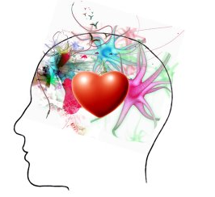
¿QUÉ ES LA MEMORIA EMOCIONAL?

Slide 41
La memoria emocional es la capacidad de adquirir, almacenar y recuperar información relacionada con la emoción. El psicólogo suizo Édouard Claparède describe un caso que ayuda a comprender el significado de la memoria emocional .
Claparède veía a una mujer que había perdido la capacidad de formar nuevas memorias personales.

Slide 42
Una lesión cerebral le impedía recordar cualquier evento ocurrido después de la lesión. Todas las personas que la mujer había conocido después eran olvidadas a los instantes, y cada día Claparède debía presentarse a su paciente sin que ésta tuviese ningún registro de haberlo visto con anterioridad.

Slide 43
Su memoria episódica, la relacionada con los conocimientos de hechos vividos, estaba destrozada. Un día Claparède pensó en implementar una nueva estrategia. Escondió un alfiler en su mano derecha y, cuando saludó a su paciente, ésta recibió un pinchazo.

Slide 44
En la siguiente sesión, la paciente seguía sin recordar quién era Claparède pero había un notable cambio: la paciente se negaba a estrechar la mano del psicólogo.
Si bien ella no recordaba el evento sucedido, otro tipo de memoria estaba actuando : una memoria que le permitía asociar esa persona, no con un evento, sino con una situación emocional.

Slide 45
El conocimiento explícito de las situaciones dependen de una estructura llamada “hipocampo” mientras que la memoria emotiva dependería de una estructura muy cercana denominada “amígdala”.

Slide 46
La paciente tenía dañados sus hipocampos pero sus amígdalas seguían activas, recolectando información emocional. La emoción es un mecanismo adaptativo que tiene como objetivo la supervivencia del individuo.

Slide 47
El recuerdo, ya sea consiente o inconsciente, de situaciones emocionalmente significativas tiene como finalidad el protegernos frente a situaciones amenazantes.
Si metimos un dedo en un enchufe y tras ello recibimos un shock eléctrico, el recordar con miedo esta situación nos protegerá de cometer otra vez el mismo error.

Slide 48
Esto hace de la memoria emocional un mecanismo eficiente. Recordamos mejor aquellas cosas que tienen un contenido emocional dado y estos recuerdos suelen ser importantes para la supervivencia y la autopreservación.
Las emociones tienen un valor adaptativo y la memoria de ellas nos protegen frente a situaciones que amenazan nuestra supervivencia o bienestar.

Slide 49
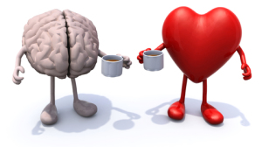
Relación entre: Coeficiente Intelectual Coeficiente emocional
&

Slide 50
Muchas veces sorprende enterarse que personas que parecían destinadas a convertirse en exitosos profesionales y que tendrían matrimonios felices, con el tiempo fracasaron paulatinamente en sus trabajos o en sus relaciones de pareja, y terminaron desempeñándose en labores mediocres y con sus vidas arruinadas.

Slide 51
Otros, en cambio, que nunca destacaron en el colegio, llegaron a ser personas felices, plenas y realizadas. ¿Por qué algunas personas parecen dotadas de un don especial que les permite vivir bien, aunque no sobresalgan por su inteligencia?
¿Por qué unos son más capaces que otros para enfrentar los contratiempos, superar obstáculos y ver las dificultades bajo una óptica distinta?

Slide 52
Un nuevo concepto de la psicología está tratando de dar respuestas a estas interrogantes. Al parecer, para tener éxito en la difícil vida moderna, tanto o quizás más importante que las habilidades intelectuales son las capacidades para expresar y manejar sentimientos y emociones: la inteligencia emocional.

Slide 53
Daniel Goleman, doctor en Filosofía y redactor científico del The New York Times, resumió muchas de las teorías y propuestas al respecto en su libro La Inteligencia Emocional, donde afirma que tomar conciencia de nuestras emociones, comprender los sentimientos de los demás, manejar las presiones y frustraciones laborales y acentuar el trabajo en equipo,

Slide 54
son habilidades simples pero cruciales para desenvolverse con propiedad en la sociedad actual.
Estas habilidades parten desde los primeros años de la infancia.

Slide 55
Goleman cita un estudio realizado por el psicólogo Walter Mischel en la década del sesenta. El investigador invitaba a niños, uno a uno, a una sala de juegos y les ofrecía un bombón. Pero si esperaban a que Mischel regresara luego de un momento, podrían recibir no uno sino dos bombones.

Slide 56
Con este desafío ponía a prueba a los niños para evaluar su autocontrol, es decir, si eran capaces de postergar la gratificación inmediata para así lograr beneficios mayores en el futuro. En efecto, algunos niños agarraban el obsequio al minuto que Mischel salía de la habitación, pero otros esperaban.
A estos últimos, cuando regresaba, Mischel les daba sus dos bombones duramente ganados.

Slide 57
Entonces, el investigador esperó que crecieran.
Cuando estos mismos niños llegaron a la enseñanza media, sucedió algo revelador. Aquellos niños que supieron esperar eran adolescentes más adaptados, populares, seguros y responsables.

Slide 58
Los que cedieron rápidamente a la tentación eran más solitarios, obstinados, con mayor facilidad para frustrarse y temerosos de los desafíos. Este experimento demuestra cómo la capacidad para controlar la impulsividad rinde beneficios en la vida.

Slide 59
Conocer las propias emociones: La conciencia de uno mismo -el reconocer un sentimiento mientras ocurre- es la clave de la inteligencia emocional para ser nuestro propio guía en la vida. La incapacidad de advertir nuestras auténticas emociones nos deja a merced de las mismas.

Slide 60
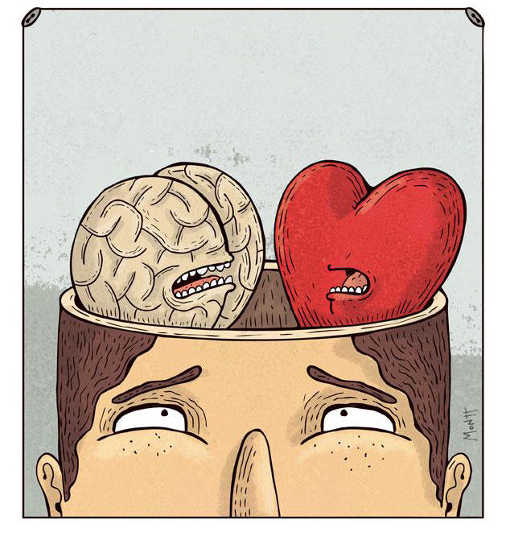
Los vencedores de hoy, las personas exitosas, son aquellas que consiguen unir la:
Inteligencia Racional
a la
Inteligencia Emocional

Slide 61
TAREA Contestar el test
http://www.helios3000.net/tests/eq.shtml
Imprimir la hoja de resultados y pegarla en el cuaderno, debe de llevar su nombre impreso también.

